Slide 1
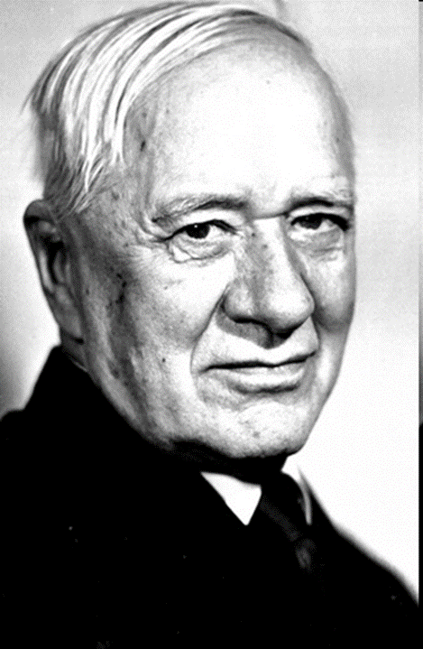
К 135-летию со дня рождения Корнея Ивановича Чуковского
31 марта 1882 – 28 октября 1969

Slide 2

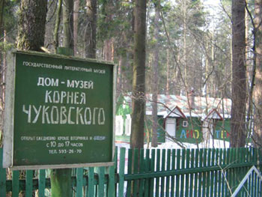
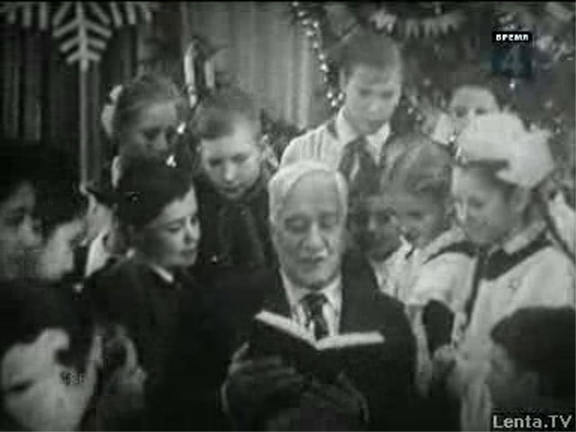
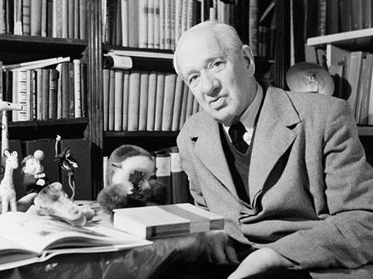
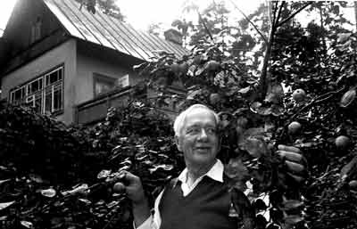
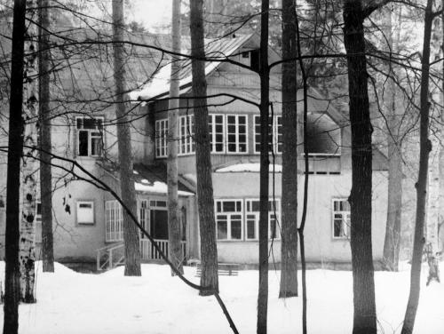
Недалеко от Москвы, в посёлке Переделкино, в небольшом доме много лет жил высокий седой человек, которого знали все дети страны. Это он придумал множество сказочных героев: Муху-Цокотуху, Бармалея, Мойдодыра. Звали этого замечательного человека
Корней Иванович Чуковский.
31марта 2017г., если бы он был жив, ему исполнилось бы 135 год.
Корней Чуковский – это литературный псевдоним писателя.
Настоящее его имя –
Николай Васильевич Корнейчуков.

Slide 3
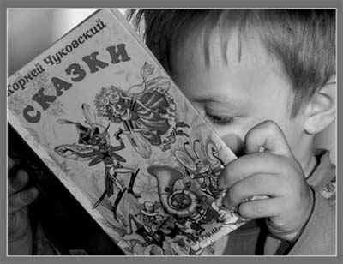
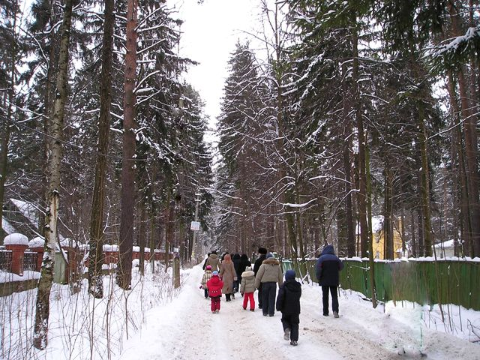
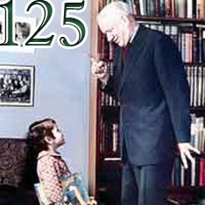
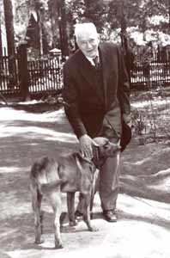
Вставал он очень рано, как только вставало солнце, и сразу же принимался за работу. Весной и летом копался в огороде или в цветнике перед домом, зимой расчищал дорожки от выпавшего за ночь снега. Проработав несколько часов, он отправлялся гулять. Ходил он удивительно легко и быстро, иногда он даже пускался наперегонки с малышами, которых встречал во время прогулки. Именно таким малышам он посвятил свои книги.

Slide 4
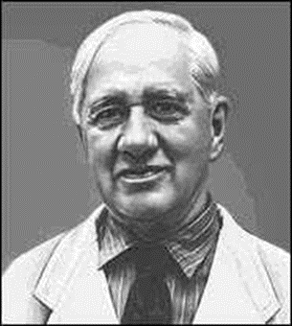
Корней Иванович Чуковский (Николай Иванович Корнейчуков) родился в Петербурге в 1882 году в бедной семье. Свое детство он провел в Одессе и Николаеве. В одесской гимназии он познакомился и подружился с Борисом Житковым, в будущем также знаменитым детским писателем. Чуковский часто ходил в дом к Житкову, где пользовался богатой библиотекой, собранной родителями Бориса.
Из гимназии будущего поэта исключили по причине "низкого" происхождения, так как мать Чуковского была прачкой, а отца уже не было. Заработки матери были настолько мизерными, что их едва хватало, чтобы как-то сводить концы с концами. Но юноша не сдался, он занимался самостоятельно и сдал экзамены, получив аттестат зрелости

Slide 5
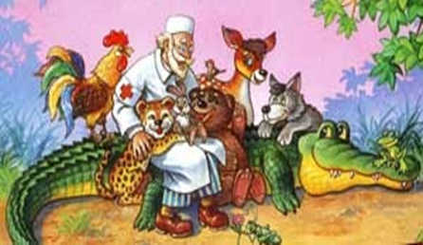
С юношеских лет вел трудовую жизнь, много читал, изучил самостоятельно английский и французский языки. В 1901 году начал печататься в газете "Одесские новости", в качестве корреспондента которой был в 1903 направлен в Лондон. Целый год жил в Англии, изучал английскую литературу, писал о ней в русской печати. После возвращения поселился в Петербурге, занялся литературной критикой, сотрудничал в журнале "Весы". Первая детская поэма "Крокодил" (1916) родилась случайно. Корней Иванович вместе с маленьким сыном ехали в поезде. Мальчик болел и, чтобы отвлечь его от страданий, Корней Иванович начал рифмовать строки под стук колес.

Slide 6
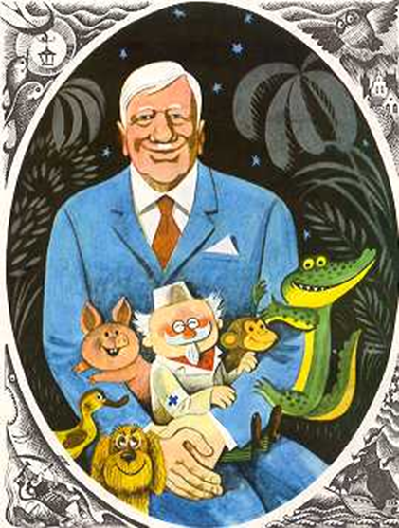
Дети в жизни Чуковского стали поистине источником сил и вдохновения. В его доме в подмосковном поселке Переделкино, куда он окончательно переехал в 1950-е гг., часто собиралось до полутора тысяч детей. Чуковский устраивал для них праздники "Здравствуй, лето" и "Прощай, лето". Много общаясь с детьми, Чуковский пришел к выводу, что они слишком мало читают и, отрезав большой кусок земли от своего дачного участка в Переделкино, построил там библиотеку для детей. "Библиотеку я построил, хочется до конца жизни построить детский сад", - говорил Чуковский.

Slide 7




Учёный, писатель, переводчик, литературовед, К.Чуковский написал для детей много стихов и сказок.

Slide 8
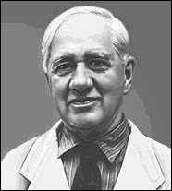

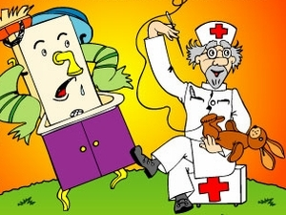
Сказки
Корнея Ивановича Чуковского
Литературная викторина

Slide 9



«Вспомни сказку»
Вспомни, какими словами оканчивается строчка, и назови сказку.
Веселится народ-
Муха замуж идёт
За лихого, удалого
Молодого…
И мне не надо
Ни мармелада, ни шоколада
А только маленьких,
Ну очень маленьких…
Нет - нет! Соловей Не поёт для свиней Позови –ка лучше….
«Муха – Цокотуха»
«Телефон»
«Бармалей»

Slide 10



«Вспомни сказку».
Вспомни, какими словами оканчивается строчка, и назови сказку.
Лечит маленьких детей,
Лечит птичек и зверей,
Сквозь очки свои глядит
Добрый доктор…
Только вдруг из – за кусточка
Из-за синего лесочка,
Из далёких из полей
Прилетает…
А посуда вперёд и вперёд
По полям, по болотам идёт.
И чайник сказал утюгу
- Я больше идти…
«Айболит»
«Тараканище»
«Федорино горе»

Slide 11



«Вспомни сказку»
Вспомни, какими словами оканчивается строчка, и назови сказку.
А за ним – то народ
И поёт, и орёт:
- Вот урод, так урод!
Что за нос, что за рот!
И откуда такое…
Солнце по небу гуляло
И за тучку забежало.
Глянул заинька в окно,
Стало заиньке…
Свинки замяукали – мяу – мяу,
Кошечки…
«Краденое солнце».
«Путаница»
«Крокодил»

Slide 12
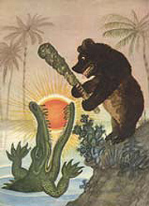


Slide 13
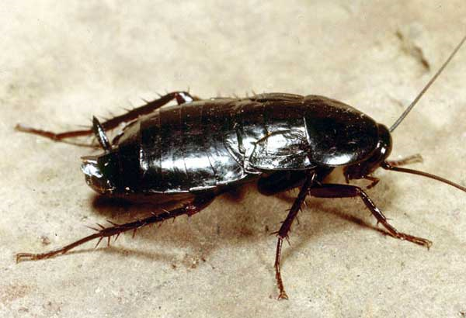
II тур. «Кто есть кто?»
Какому персонажу принадлежит это описание
Тотошка, Кокошка
Рыжий, усатый
великан
Барабек
Федора
Мойдодыр
Цокотуха
Бармалей
Айболит
Каракула

Slide 14
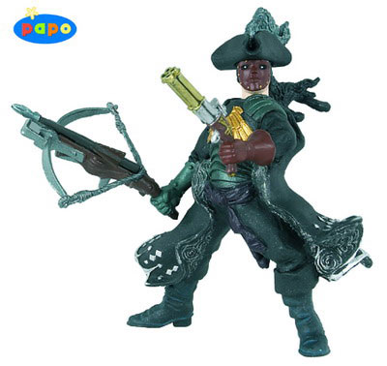
II тур. «Кто есть кто?»
- Какому персонажу принадлежит это описание
В Африке разбойник,
В Африке злодей,
В Африке ужасный

Slide 15
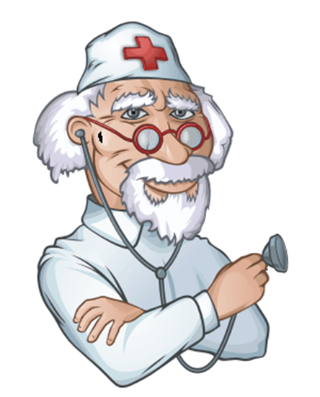
II тур. «Кто есть кто?»
- Какому персонажу принадлежит это описание
"О, если я не дойду,
Если в пути пропаду,
Что станется с ними, с больными,
С моими зверями лесными?"

Slide 16
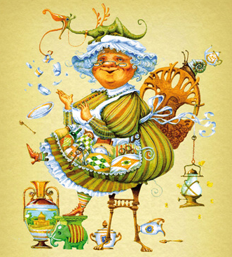
II тур. «Кто есть кто?»
Какому персонажу принадлежит это описание
Скачет сито по полям,
А корыто по лугам.
За лопатою метла
Вдоль по улице пошла.

Slide 17
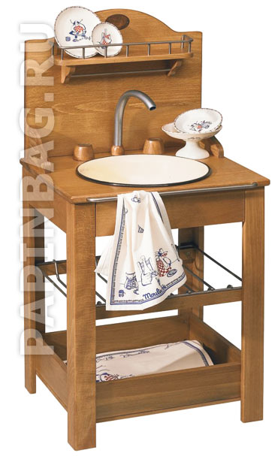
II тур. «Кто есть кто?»
Какому персонажу принадлежит это описание
Одеяло
Убежало,
Улетела простыня,
И подушка,
Как лягушка,
Ускакала от меня.

Slide 18
Аукцион
1. В каком произведении посуда перевоспитала свою хозяйку?
2.Какой герой был страшным злодеем, а потом перевоспитался?
3.В какой сказке прославляют воробья?
4.Назовите сказку, главную мысль которой можно выразить словами: «Чистота – залог здоровья!»
5.Назовите сказку, в которой происходит страшное преступление – попытка убийства?
«Муха – Цокотуха»
«Тараканище»
«Федорино горе»
«Мойдодыр», «Федорино горе»
«Бармалей»

Slide 19
Аукцион
6.Что просили животные в стихотворении – сказке «Телефон»:
7.На ком совершали путешествие в Африку Айболит и его друзья?
8.Какого «рогатого зверя» испугались портные из стихотворения «Храбрецы»?
9.В каких сказках героем является крокодил?
10.Как звали мальчика, который победил Крокодила?
Улитку
Ваня Васильчиков
Волки, кит, орлы
«Путаница», «Тарканище», «Мойдодыр», «Телефон», «Бармалей», «Краденое солнце», «Крокодил»
Слон – шоколад, Газели – карусели, Мартышки – книжки, Крокодил – калоши

Slide 20


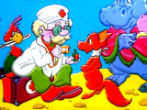
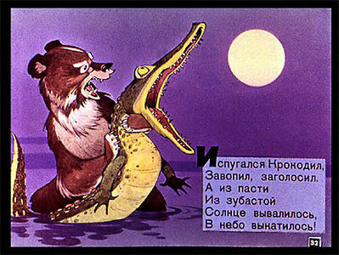

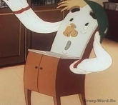
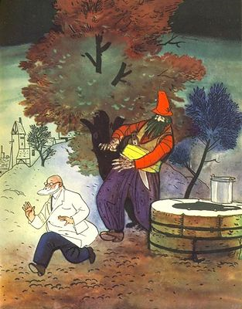
VI тур. «Сказочные герои»
Расшифруйте имена сказочных героев
БРМЛЙ | ЦКТХ
МЙДДР | ФДР
ЙБЛТ | ТРКНЩ
КРКДЛ | КРКЛ

Slide 21
VII тур. «Героический поступок»
- Соедини героя сказки с поступком, который он совершил.
Айболит | Зажгли море.
Воробей | Проглотил солнце.
Крокодил | Помыла свою посуду.
Комар | Вернул солнце в небо.
Федора | Потушила море.
Медведь | Спас Муху – Цокотуху.
Бабочка | Съел таракана.
Лисички | Вылечил зверей.

Slide 22
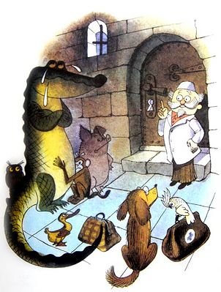
VIII тур. «Найди связь»
На чём ехали зайчики в сказке “Тараканище”?
Почему болели животы у цапель, которые просили прислать им капли, в стихотворении “Телефон”?
Чем потчевал доктор Айболит больных зверят в Африке?
Продолжите фразу из сказки “Мойдодыр”. “ Да здравствует мыло душистое и…”
Кто напал на муху-цокотуху?
(Паук)

Slide 23
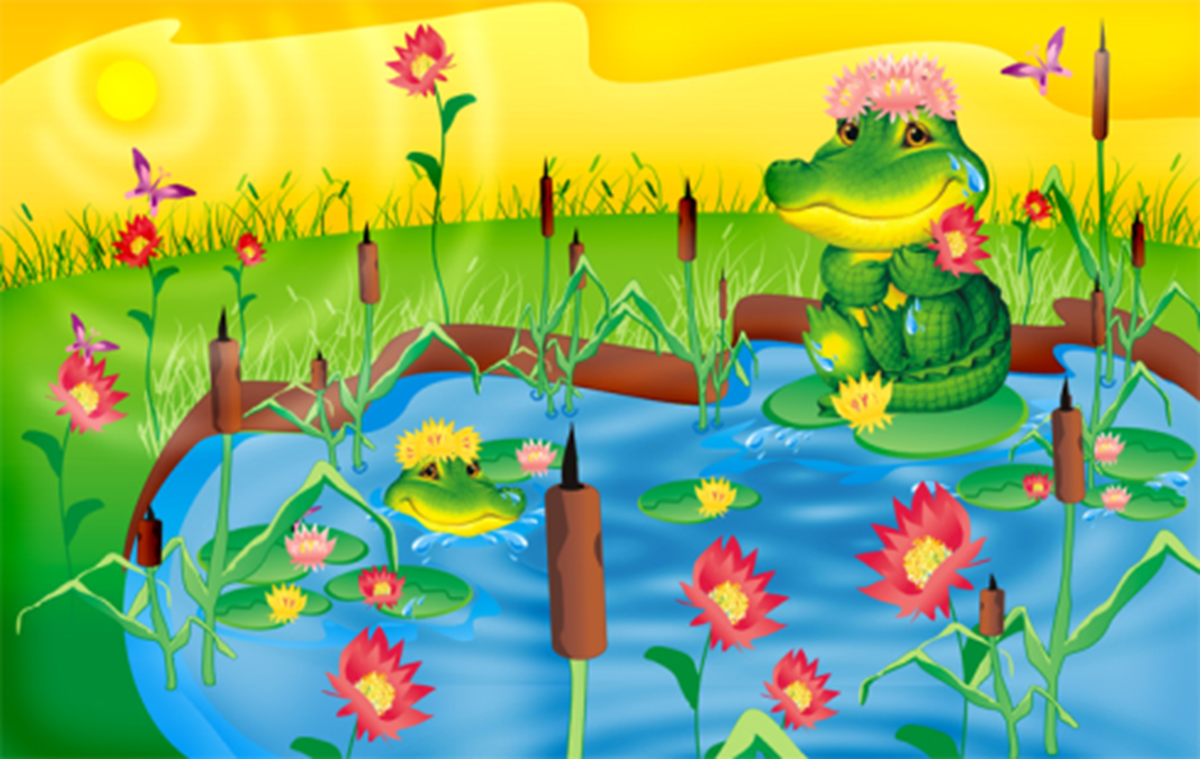
Наши любимые загадки

Slide 24



Скажите,чем полюбились нам сказки К.Чуковского
Чему учат они нас?

Slide 25


